Slide 1
Наш театр.
Подготовка сценария.

Slide 2
Дед да баба,
лежит себе как мёртвая,
ни воротника,
всё по рыбке да по рыбке,
ни рыбы,
налови сам да и кушай,
мёрзни, мёрзни, волчий хвост,
ловись, рыбка, и мала, и велика,
битый небитого везёт.
«Лисичка-сестричка и волк»

Slide 3
Жили дед да баба. Наловил рыбы и везет домой целый воз.
Дед слез с воза, подошел к лисичке, а она не ворохнется, лежит себе как мертвая. А лисичка улучила время и стала выбрасывать полегоньку из воза все по рыбке да по рыбке, все по рыбке да по рыбке. Подошла баба к возу: ни воротника, ни рыбы — и начала ругать мужа.
А лисичка собрала всю разбросанную рыбу в кучку, уселась на дорогу и кушает себе. Приходит к ней серый волк:
— Здравствуй, сестрица!
— Здравствуй, братец!
— Дай мне рыбки!
— Налови сам да и кушай.
Волк и пошел на реку, опустил хвост в прорубь и начал приговаривать:
— Ловись, рыбка, и мала, и велика!
Вслед за ним и лиса явилась; ходит около волка да причитывает:
— Мерзни, мерзни, волчий хвост!
Лисичка села ему на спину, он ее и повез.
Вот лисичка-сестричка сидит да потихоньку напевает:
— Битый небитого везет. Битый небитого везет!

Slide 4
МОЛОДЦЫ!

Slide 5
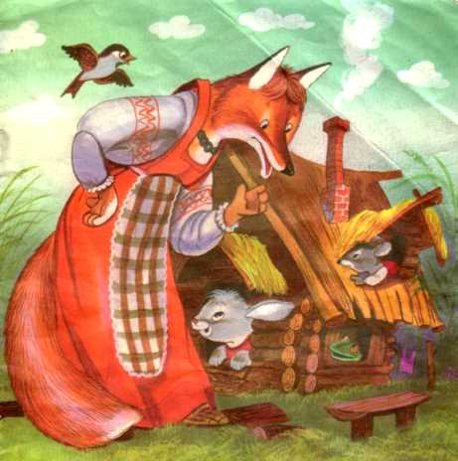
Узнай сказку
Идёт лисичка-сестричка. Постучала в окошко и спрашивает: «Терем-теремок! Кто в тереме живёт?»
«Теремок»

Slide 6
А она им с печи: «Как выскочу, как выпрыгну, пойдут клочки по закоулочкам!» Собаки испугались и убежали.
«Заюшкина избушка»

Slide 7
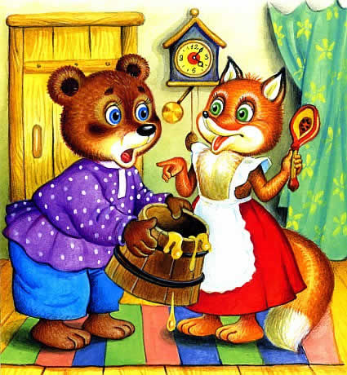
Лиса влезла на чердак и до половины мёд-то и поела. Опять воротилась и легла, а медведь-то её и спрашивает: «Кума, а кума, как назвали-то?»
«Лиса и медведь»

Slide 8
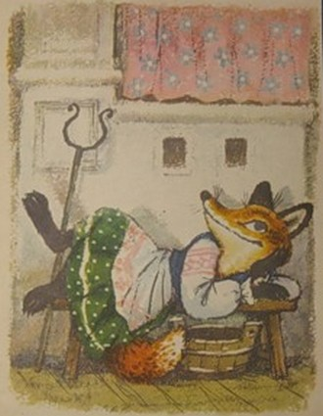
Пустили её. Легла лисичка на лавочку, хвостик под лавочку, скалочку под печку.
«Лисичка со скалочкой»

Slide 9
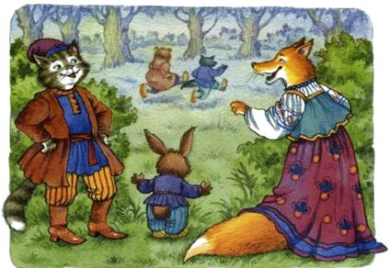
Заяц побежал к лисе. А медведь и волк стали думать, где бы спрятаться. Медведь завалил волка сухими листьями, а сам влез на сосну.
«Котофей Иванович»

Slide 10
МОЛОДЦЫ!

Slide 11
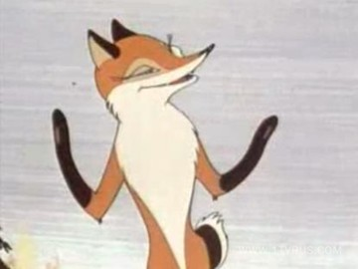
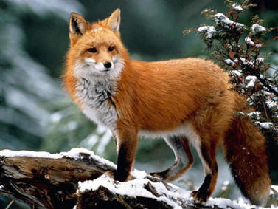
Двуличная, жадная, ленивая, скупая, ласковая, добрая, привлекательная, рыжая, злая.
Обманывает, крадёт, убегает, поёт, танцует, лукавит, льстит, угождает, притворяется.
Воровка, трусиха, певунья, плясунья, подлиза, лгунья, притворщица, хитрюга.

Slide 12
Составление текста-описания лисы.
Для энциклопедии.
Для сборника сказок.
Научный стиль.
Художественный стиль.

